Slide 1

University Physics
Xi’an Jiaotong University
Zhao ShuMin

Slide 2
刚体绕定轴转动的功和能
(1) 刚体转动动能
(2) 力矩的功
(3) 刚体绕定轴转动的动能定理
(4) 刚体的重力势能
(5) 机械能守恒定律
当 时，
常量

Slide 3
§6.3 动量矩和动量矩守恒定律
一. 质点动量矩 (角动量)定理和动量矩守恒定律
1. 质点的动量矩(对O点)
ϕ
O
其大小
S
特例：质点作圆周运动
说明
(1) 质点的动量矩与质点的动量及位矢(取决于固定点的选择)有关

Slide 4
(2) 质点对轴的动量矩：当质点作平面运动时，质点对运动平面内某参考点O 的动量矩也称为质点对过O 垂直于运动平面的轴的动量矩
(3) 质点对某点的动量矩,在通过该点的任意轴上的投影就等于质点对该轴的动量矩
ϕ
O
例
一质点m，速度为v，如图所示，A、B、C 分别为三个参考点,此时m 相对三个点的距离分别为d_{1 、}d_{2 、} d₃
S
d₁
m
A
d₂
求 此时刻质点对三个参考点的动量矩
d₃
解
B
C

Slide 5
2. 质点的动量矩定理
(质点动量矩定理的微分形式)
冲量矩
(质点动量矩定理的积分形式)
质点所受合力矩的冲量矩等于质点的动量矩的增量
说明
冲量矩是质点动量矩变化的原因
质点动量矩的变化是力矩对时间的积累结果

Slide 6
3. 质点 动量矩守恒定律
──质点动量矩守恒
mv₂
讨论
M
(1) 守恒条件
•
•
(2) 有心力的动量矩守恒。
O
应用：
由动量矩守恒定律可导出行星运动的开普勒第二定律
mv₁
行星对太阳的位矢在相等的时间内扫过相等的面积
M′
•
•
M

Slide 7
例 发射一宇宙飞船去考察一 质量为 M 、半径为 R 的行星.
当飞船静止于空间距行星中心 4 R 时，以速度v ₀发射一
质量为 m 的仪器。要使该仪器恰好掠过行星表面
求 θ角及着陆滑行时的速度多大？
解
引力场（有心力）
系统的机械能守恒
质点的动量矩守恒

Slide 8
例
关于 A 点？
关于 O 点？
z
关于 Z 轴？
O
ω
A

Slide 9


例
z
M_{z}角动量守恒
v = ?
R / 2
mv R / 2
G
R
v₀
mv₀ R
v = 2v₀

Slide 10
二.质点系的动量矩定理和动量矩守恒定律
1. 质点系的动量矩
质点系对参考点O 的动量矩就是质点系所有质点对同一参考点的动量矩的矢量和
O
以质心 C 为动参照系的原点
，对第 i 个质点：
设其相对于质心的位置矢量为
，速度为
，则
m_{i}
C
O

Slide 11
m_{i}
C
O
说明
(1) 质点系的动量矩(角动量)可分为两项
第一项：只包含系统的总质量、质心的位矢和质心的速度
——轨道角动量
第二项：是质点系各质点相对于质心的角动量的矢量和
——自旋角动量

Slide 12
(2) 质点系的轨道角动量等于质点系的全部质量集中于质心
处的一个质点对于参考点的角动量。它反映了整个质点
系绕参考点的旋转运动
(3) 质点系的自旋角动量是以质心为参考点的角动量。与质心运动无关。它只代表系统的内禀性质 （地球）
2. 质点系的动量矩定理
微分形式
积分形式
质点系所受合外力矩的冲量矩等于质点系动量矩的增量
说明
质点系的内力矩不能改变质点系的动量矩

Slide 13
3. 质点系动量矩守恒定律
对质点系
如果作用在质点系合外力矩沿某轴的投影为零,则沿此轴动量矩守恒,如
三. 刚体定轴转动的动量矩定理和动量矩守恒定律
1. 刚体定轴转动的动量矩
刚体对转动轴的动量矩… …
刚体上任一质点对 Z 轴的动量矩为
且具有相同的方向
O
•
(所有质元对Z轴的动量矩之和)

Slide 14
2. 刚体绕定轴转动的动量矩定理
将刚体的动量矩对时间求导
刚体对确定轴的转动惯量不变，则
（刚体定轴转动的动量矩定理）
作用在绕定轴转动刚体上的合外力矩等于刚体对该轴的动量矩对时间的导数。
说明：
可以证明，此式也适用于在物体转动过程中，J发生变化的过程，而M = Jβ 仅适用于转动惯量不变的过程。

Slide 15
积分形式的动量矩定理
（定轴转动动量矩定理的积分形式）
定轴转动刚体在某段时间内所受合外力矩的冲量矩等于刚体在同一时间内动量矩的增量。
说明：
可以证明，对转动惯量J 可变化的质点系或非刚体，在定轴转动时，动量矩定理仍成立，即有

Slide 16
3. 刚体定轴转动的动量矩守恒定律
对定轴转动刚体
（动量矩守恒定律）
当作用在定轴转动物体上的合外力矩为零时，物体在运动过程中的动量矩保持不变。
如：人站在转台上，用手拨动轮子，则转台会向相反的
方向转动
说明
动量矩守恒不仅适用于刚体，也同样适用于非刚体。
对非刚体，动量矩守恒时，转动惯量和角速度同时
改变，但两者乘积不变：当J变大时，角速度变小；
当J变小时，角速度变大。

Slide 17
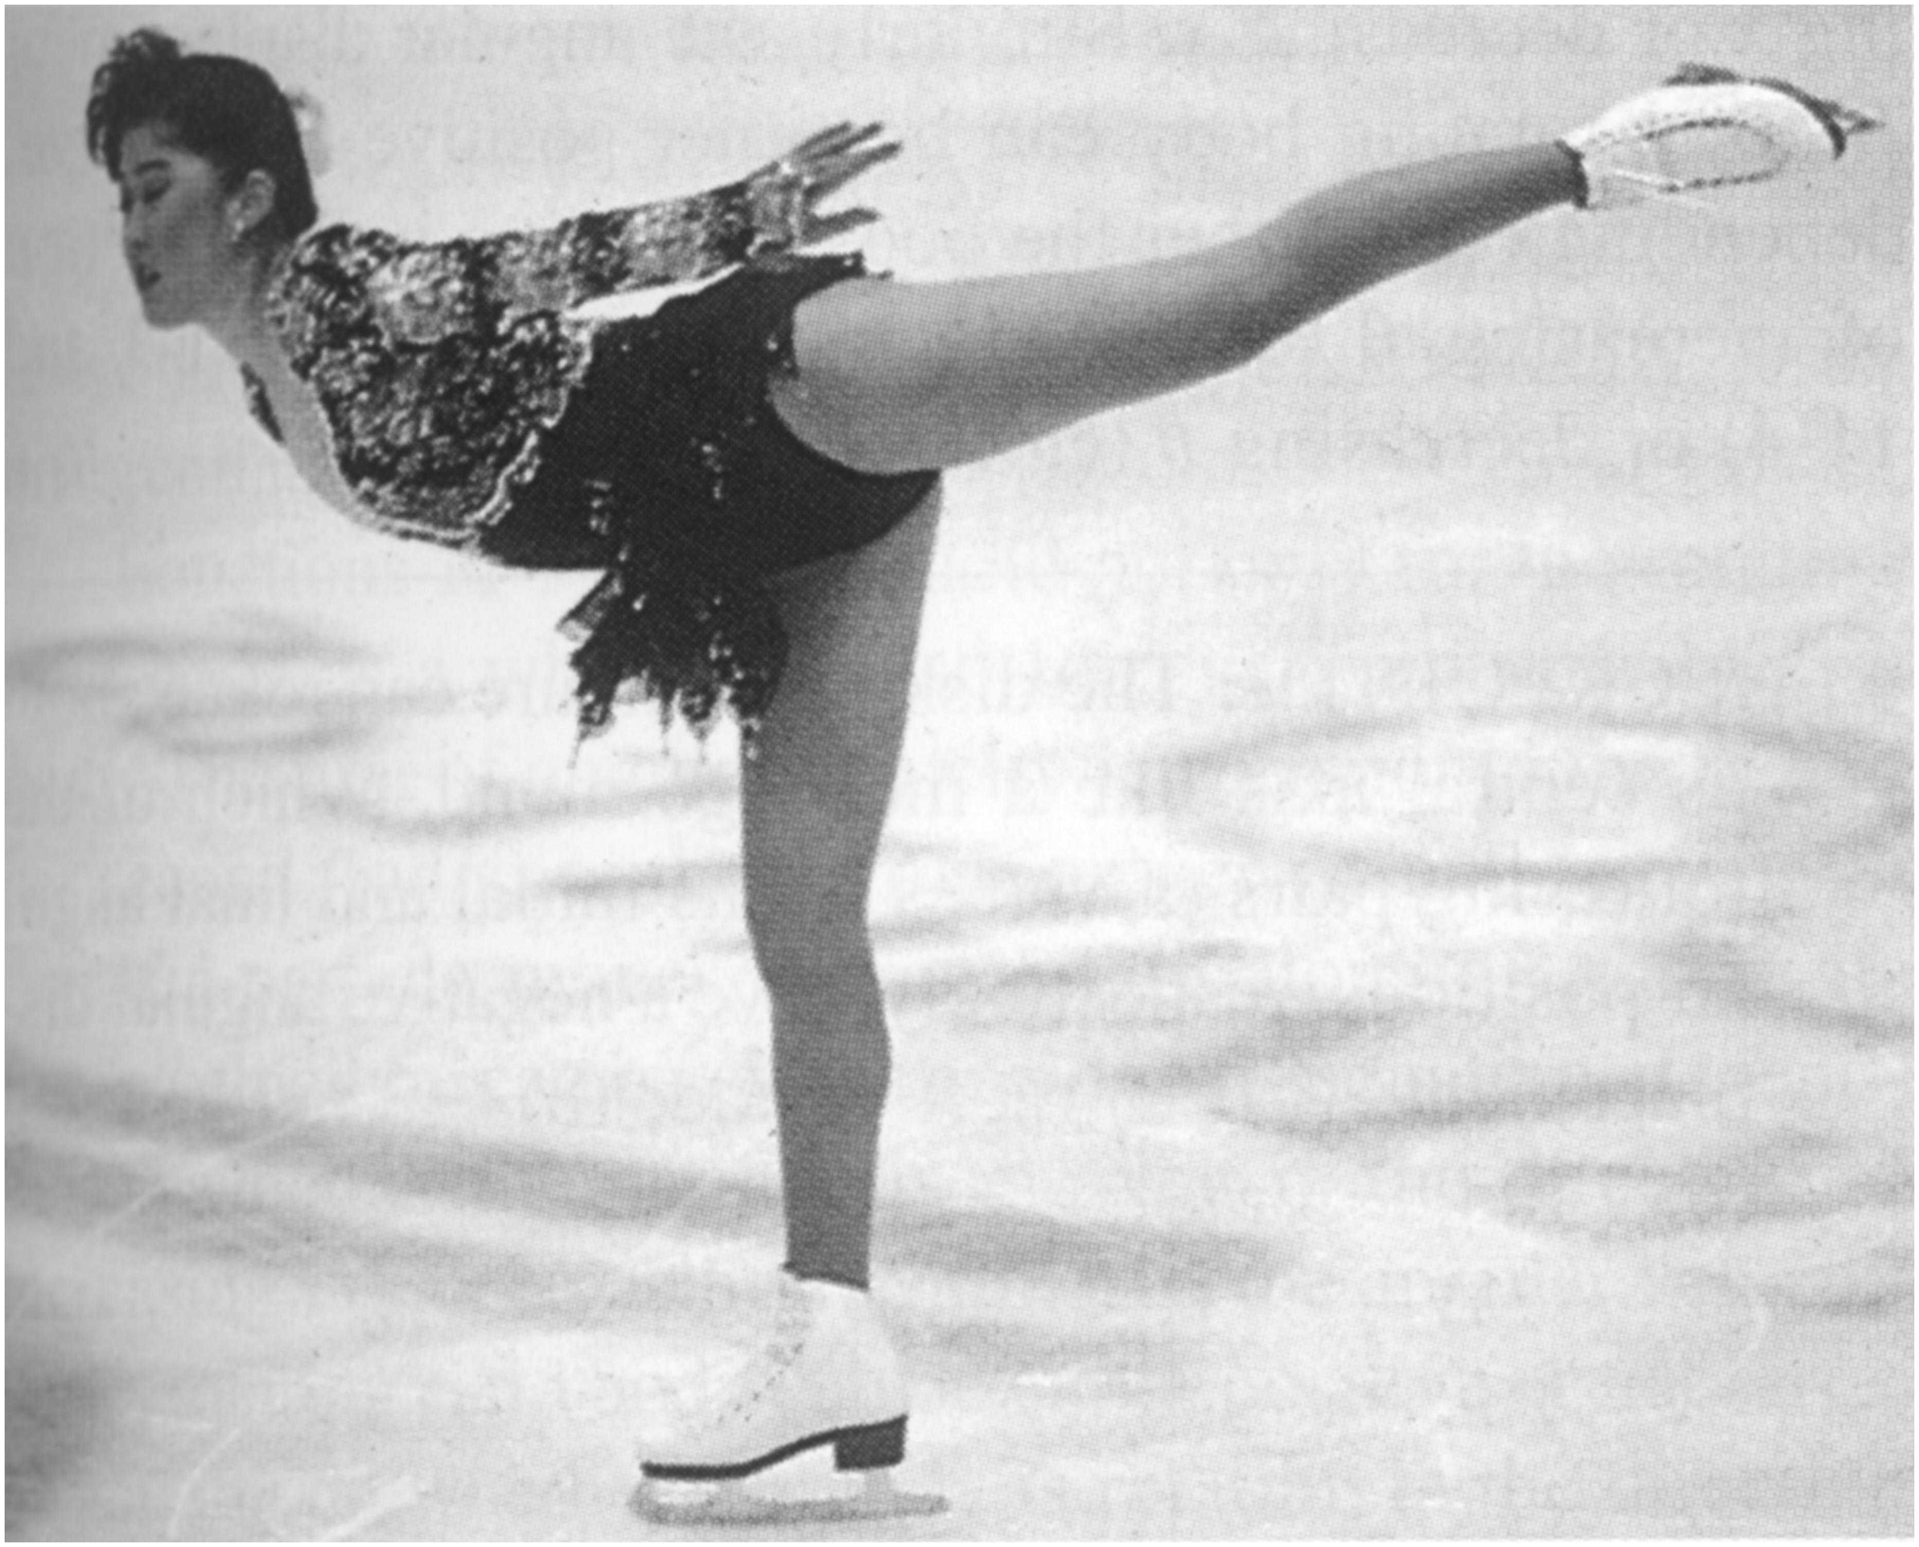
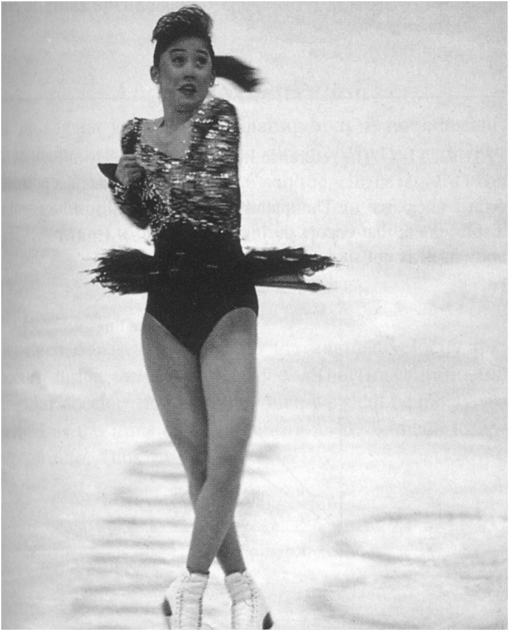
当变形体所受合外力矩为零时，变形体的动量矩也守恒
如：花样滑冰 跳水 芭蕾舞等

Slide 18

分析人和转盘组成的系统当双臂由r₁变为r₂后，系统转动惯量、转动角速度和机械能的变化情况。
由角动量守恒，有
得
系统机械能的变化
非保守内力作正功，机械能增加。

Slide 19
例
有一转台，
初始的角速度为ω₀
有一个人站在转台的中心，
以相对于转台的恒定速度u沿半径向边缘走去，
求
人走了t 时间后，转台转过的角度
ω
解
选(人和转台)为系统
u
M
人和转台组成的系统对竖直轴不受外力矩
R
因此，系统对竖直轴的角动量守恒
m
在时间 t 内，
人走到距转台中心的距离为

Slide 20

例
如图，一质量为m₁，长度为l的均质细棒，可绕过其顶端的光滑水平轴自由转动。质量为m₂的子弹以水平速度v₀射入静止的细棒下端，穿出后子弹的速度减小为v₀/4。
求
子弹穿出后棒所获得的角速度ω。
解
设子弹与细棒以初速v₀接触相碰时为起始状态，子弹以速度v₀/4穿出棒时为末状态（用两种不同的解法）。
(1)应用动量定理和角动量定理求解
设棒对子弹的阻力为F，对子弹应用动量定理
(1)
子弹对细棒的冲击力为F′,对细棒应用角动量定理
(2)

Slide 21
(1)
(2)
而
且
则式(2)变为
(3)
比较式(1)和式(3)可得

Slide 22
(2) 应用系统角动量守恒定律求解
取子弹和细棒为一系统。在子弹射入棒端并从棒中穿出的过程中，子弹与细棒之间的作用力为内力，轴承上的作用力以及重力均不产生力矩，故系统所受合外力矩为零，系统角动量守恒。应用系统角动量守恒定律，有
且
由此解得
所以

